Slide 1
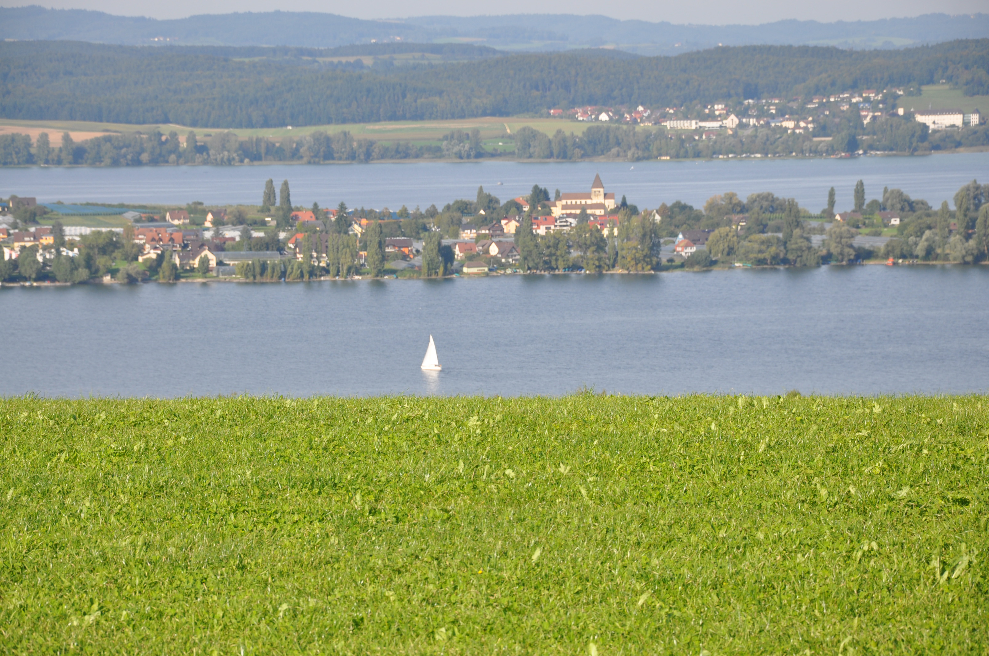

umsetzen?
Unbedingt
sofort
Management komplexer Veränderungen
The Power of Emotions!
DOAG 21./22.Nov.2019
Sie
stecken
voller
Ideen
und
gleichzeitig
möchten
möglichst
alle
anfangen.
Und
das
möglichst
schnell.
Neues
ist
spannend.

Slide 2
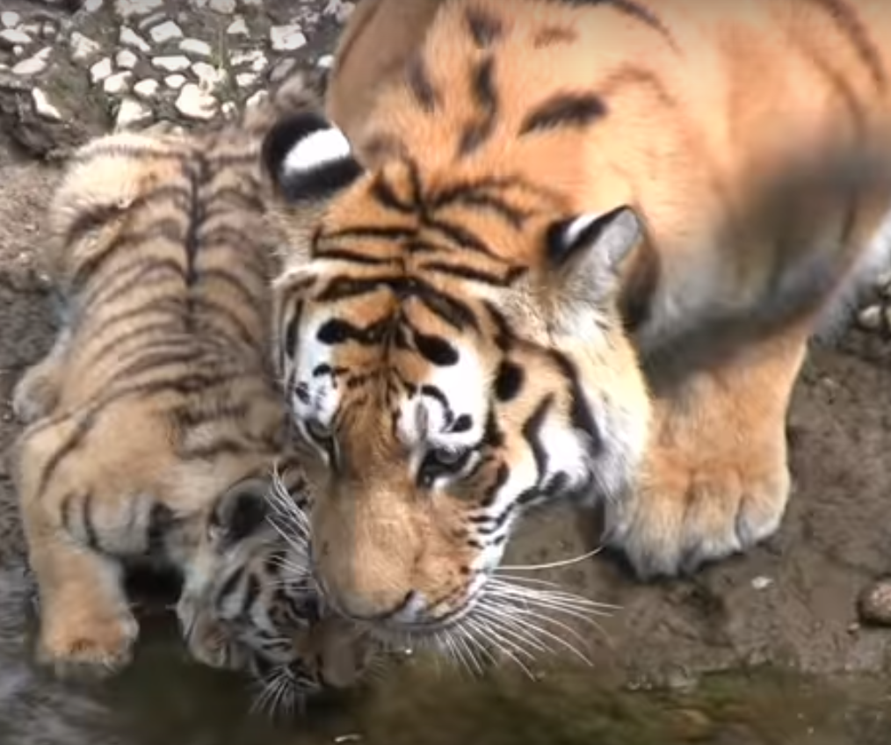
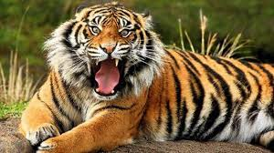
Analogie der beiden Bilder?
Fazit: Je nach Ausstrahlung droht Vorsicht oder ?
Zentrale Frage: Wie gehe ich damit um?
DOAG 21./22.Nov.2019

Slide 3
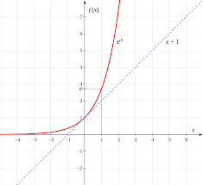
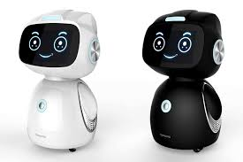
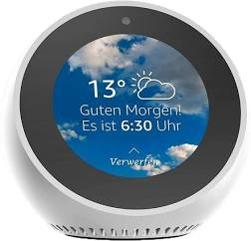
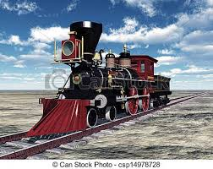

Industrielle Revolutionen
Komplexität
Entwicklung
Alexa
Henry Ford, Fliessband
Computer.... Internet
Dynamik
Industrielle Revolution 1
Revolution 2
Revolution 3
Digitalisierung 4.0
DOAG 21./22.Nov.2019

Slide 4
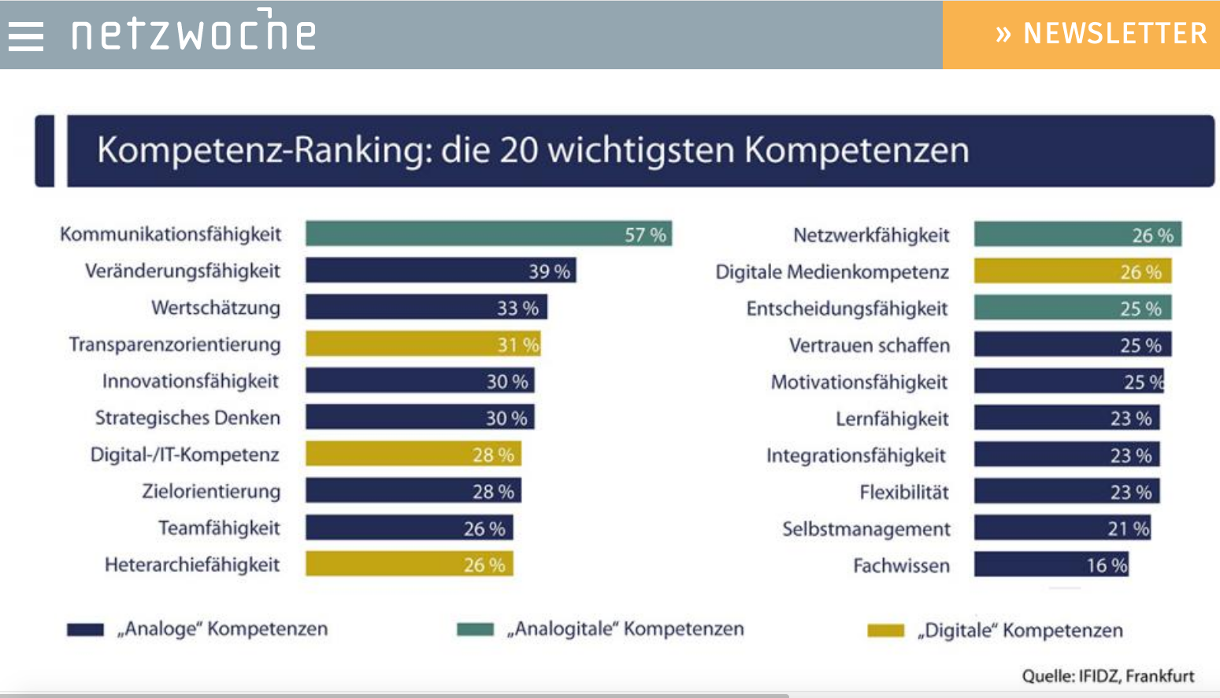
Aktuell der Praxis
Ref: Netzwoche 30. Juni 2019
DOAG 21./22.Nov.2019

Slide 5
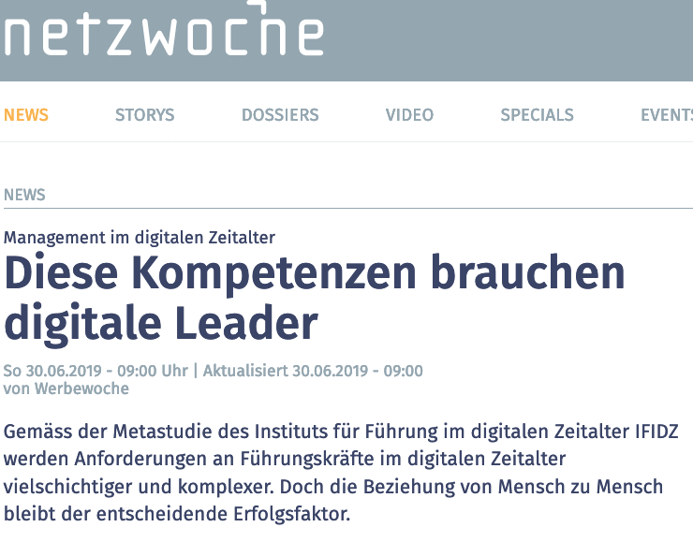
Aktuell aus der Praxis
DOAG 21./22.Nov.2019

Slide 6
Management der Veränderung
Management komplexer Veränderungen
Die kritischen Erfolgsfaktoren sind in Ihrer Vernetzung zu beachten! |  |  |  |  |  |  |  |  |  |  |  | Ergebnisse
Visionen Ziele | + | Fähigkeiten Kenntnisse | + | Leistungen Ansporn | + | Mittel | + | Aktionsplan | + | Massnahmen | = | Veränderung Umschwung
Fehlen | + | Fähigkeiten Kenntnisse | + | Leistungen Ansporn | + | Mittel | + | Aktionsplan | + | Massnahmen | = | Verwirrung Chaos
Visionen Ziele | + | Fehlen | + | Leistungen Ansporn | + | Mittel | + | Aktionsplan | + | Massnahmen | = | Angst
Visionen Ziele | + | Fähigkeiten Kenntnisse | + | Fehlen | + | Mittel | + | Aktionsplan | + | Massnahmen | = | Langsame Veränderung
Visionen Ziele | + | Fähigkeiten Kenntnisse | + | Leistungen Ansporn | + | Fehlen | + | Aktionsplan | + | Massnahmen | = | Frustation
Visionen Ziele | + | Fähigkeiten Kenntnisse | + | Leistungen Ansporn | + | Mittel | + | Fehlt | + | Massnahmen | = | Fehlstart
Visionen Ziele | + | Fähigkeiten Kenntnisse | + | Leistungen Ansporn | + | Mittel | + | Aktionsplan | + | Fehlen | = | Verpasste Veränderung
Jenni und Partner, Coaching - Beratung - Training, CH-8269 Fruthwilen / TG, © 1999 by Walter Jenni, Quelle: E. Hauser
DOAG 21./22.Nov.2019

Slide 7
Auswirkungen ungelöster Konflikte...
Schwindende Freude, Interesselosigkeit
Gleichgültigkeit, Unlust, Resignation
Verlust der Glaubwürdigkeit
Vertrauensverlust, gestörte Gemeinschaft
Lähmung der Aktivität. Innere Kündigung
Leerläufe, Mobbing...

Slide 8
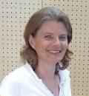
Der Veränderungsprozess im Detail
Erfolg
Verdrängung
Emotionen als Signal!
Ärger
Wut
Existenzieller
Lernprozess
Chance
Motivation
Verschiebung
„Es läuft doch noch
ganz gut!“
Einsicht
Analyse
Verhandeln mit
dem Schicksal
Depression
Leidensdruck ist entscheidend!
DOAG 21./22.Nov.2019

Slide 9
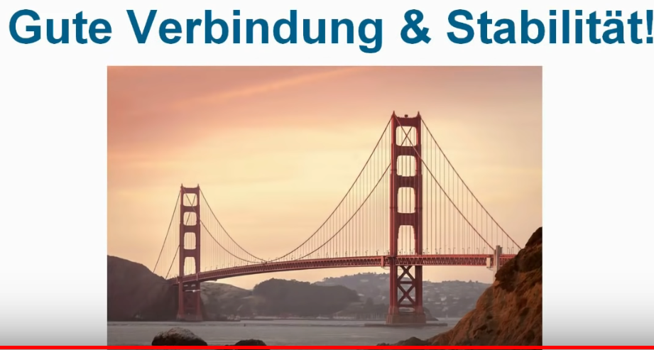
Wie schaffe ich die Veränderung?
Was gibt mir Halt und Sicherheit?
Wie geht es meiner Gesundheit?
DOAG 21./22.Nov.2019

Slide 10
Emotionale Verlaufskurve
Angst: Ausweichen?...
Selbstwert
Auffällig
Freude
Ausgeglichen
(Normal)
Gemeinschaft
Angst - Bereich
Ausgleichs - Strategie
z.B.: Macht, Bestimmen
Minderwertig
Zeit, Dauer
DOAG 21./22.Nov.2019
Notes:
Belastungsgrenze = Rote Kontroll - Lampe
Ventil wird benötigt um den Druck herauszulassen
Statt z.B. Schokolade essen freundliches sagen was mich beschäftigt
Beispiel: Ärger über Ehemann dass dieser sie nicht ernst nimmt – statt Schokolade essen ihm freundlich sagen, das er sie nicht ernst nimmt. Dann geht der Druck raus und sie braucht dann auch keine Schokolade!
Bei diesen inneren Blockaden helfen wir die geeignete Methode wie man das formuliert – so dass der Mann das auch versteht ohne ihm Vorwürfe zu machen.
Genau das können Sie bei uns lernen – und das heisst Ernährungspsychologie und hat in der Regel nichts mit psychisch krank zu tun.

Slide 11
Meine Gesundheit?
DOAG 21./22.Nov.2019

Slide 12
Wer bin ich?...
Ich bin...
Die andern sind...
Das Leben ist...
Deshalb muss ich...
DOAG 21./22.Nov.2019

Slide 13
Wer bin ich wirklich?
Ich bin...
ein Denker, Perfektionist, ängstlich...
Die andern sind...
besser, ent - spannter...
Das Leben ist...
hart, anstrengend, herausfordernd...
Deshalb muss ich...
kämpfen!
DOAG 21./22.Nov.2019

Slide 14
2. Trifft Entscheidungen → Selbstverantwortlich
Den Menschen verstehen
Der Mensch verfolgt (un)-bewusst Absichten
3. Ist ein soziales Wesen → Zugehörigkeitsgefühl
4. Will im Grunde die Gleichwertigkeit
5. Der Mensch ist eine Einheit von Körper, Emotionen
Quelle:
Alfred Adler, Begründer der Individualpsychologie
DOAG 21./22.Nov.2019

Slide 15
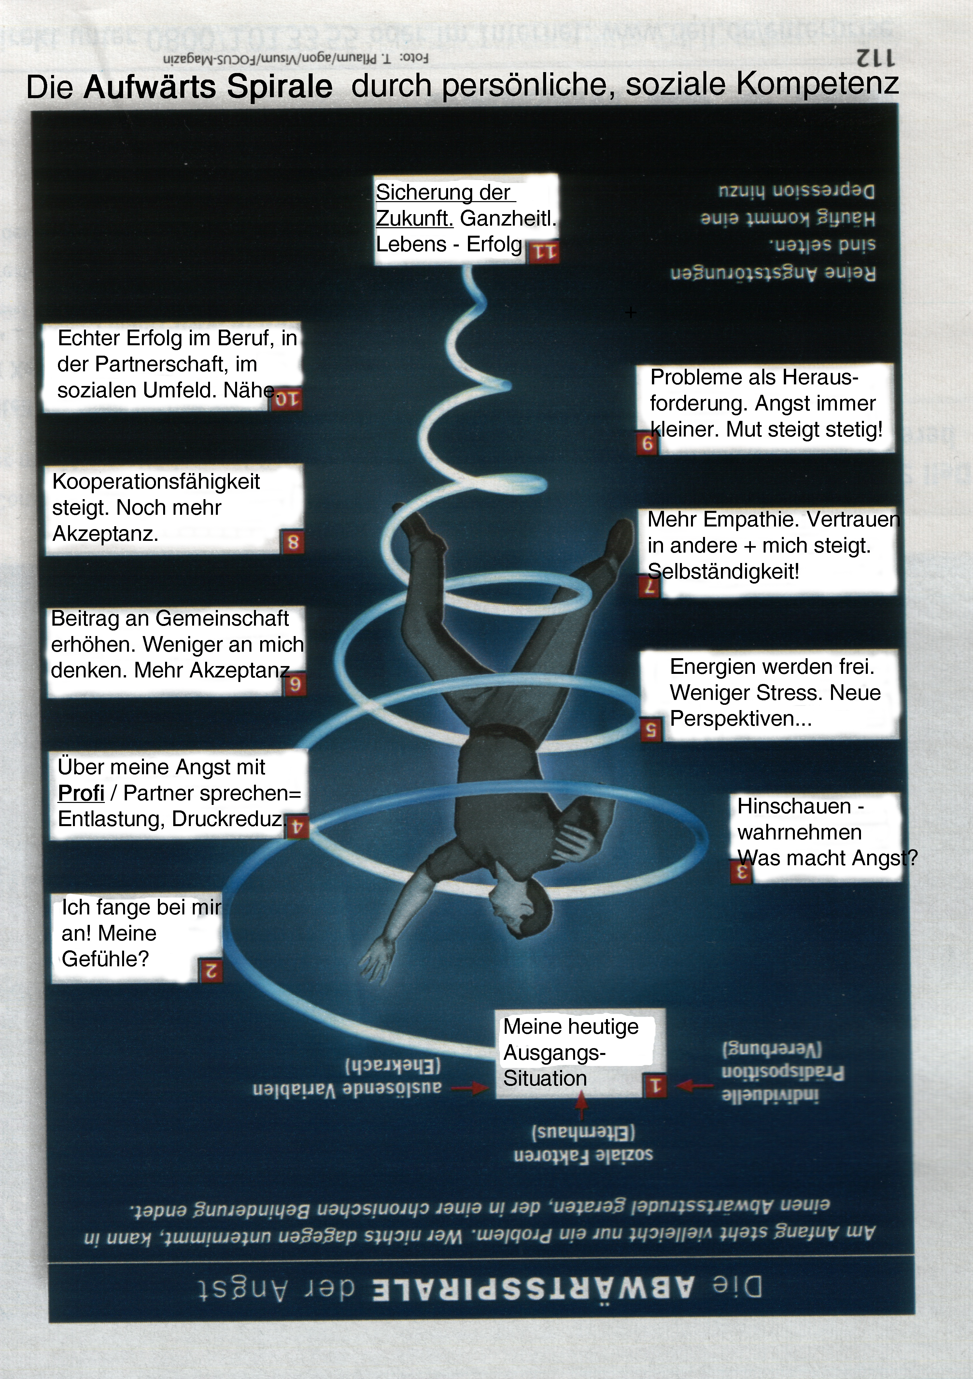
Hier der Weg zur Lösung?
DOAG 22./23.Nov.2018

Slide 16
2. Meine Gefühle als Signal wahrnehmen
4 Schritte zur Lösung
1. Mich selber erkennen, meine Absichten?
3. Mich dem Feedback stellen
4. Neue Entscheidung treffen!
DOAG 21./22.Nov.2019

Slide 17
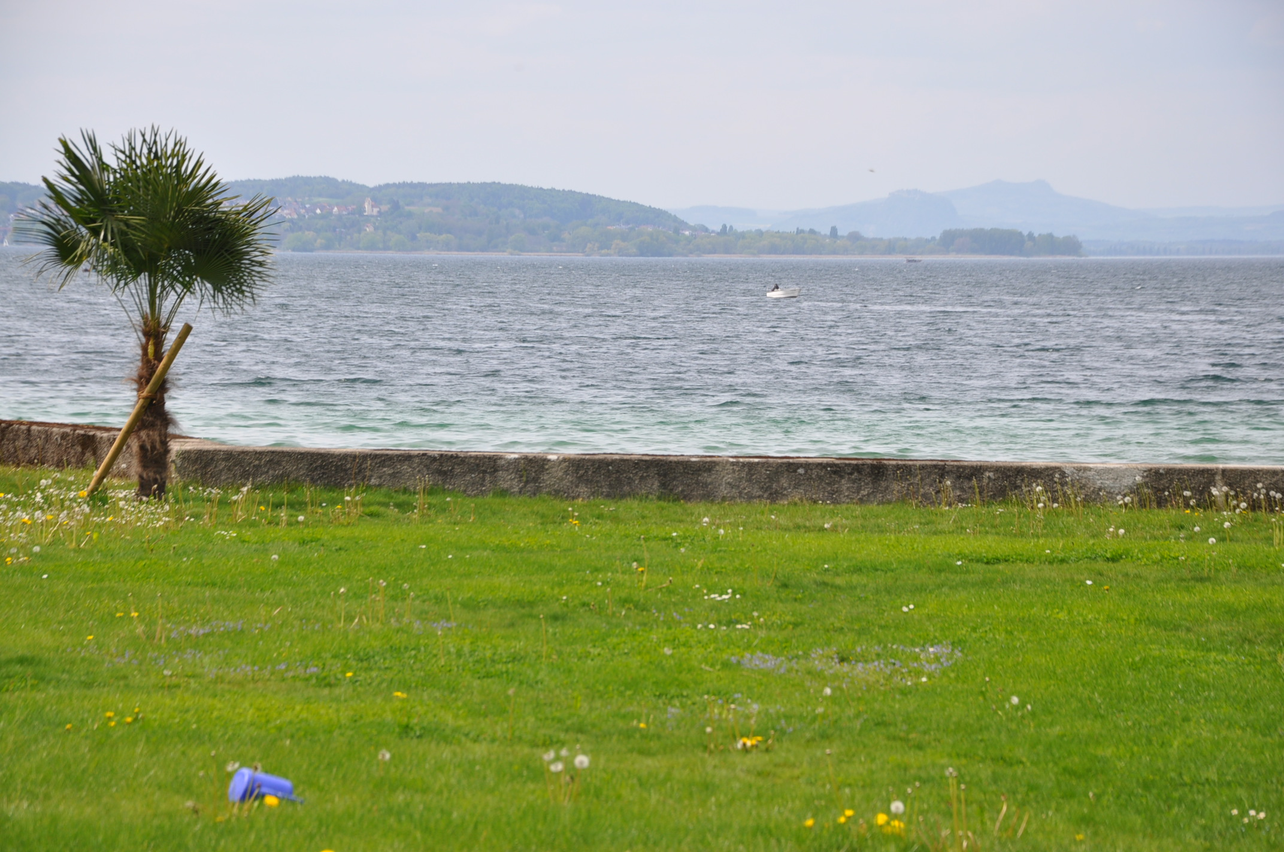
Merke!
Veränderungen können nur durch eine Veränderung der Strategien in deinem Lebensstil erfolgen.
DOAG 21./22.Nov.2019

Slide 18
Manag. komplexer Veränderung – The Power of Emotions
https://www.jenniundpartner.ch/%C3%BCber-uns/downloads/auszug-von-vortr%C3%A4gen/
Downloads zu Vorträgen...
1. Dokument: „Management komplexer Veränderungen - The Power of Emotions“
2. Dokument: „3_Erfolgreicher_Umgang_Veränderung_Nov19.pdf“
→ 3. Dokument: „1_Lebensereignisse_Okt-11.pdf “
DOAG 21./22.Nov.2019

Slide 20
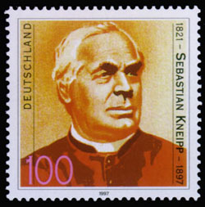
Sebastian Kneipp
Wem es gelänge, die Menschen zur Einfachheit, Natürlichkeit und vernünftigen Lebensweise zurückzuführen, der hätte das Höchste geleistet – nämlich die soziale Frage gelöst.
Sebastian Kneipp
(1821 - 1897), deutscher Naturheilkundler und katholischer Theologe
DOAG 21./22.Nov.2019

Slide 21
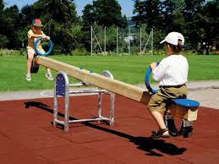
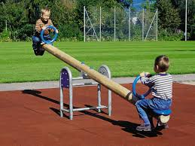
Wertschätzung!
DOAG 21./22.Nov.2019

Slide 22
2. Beachte die Gleichwertigkeit
5 Schritte zur Lösung
1. Die richtige Einstellung gewinnen
3. Beweggründe (Absichten) verstehen
4. Vereinbarung treffen!
5. Was kann ich tun / lassen?

Slide 23
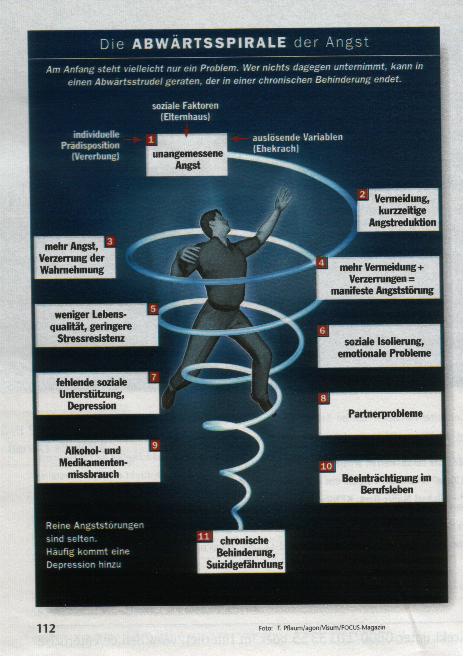
Wo liegt der zentrale Knackpunkt?
DOAG 21./22.Nov.2019

Slide 24
Und wo liegt die Lösung?
DOAG 22./23.Nov.2018

Slide 25
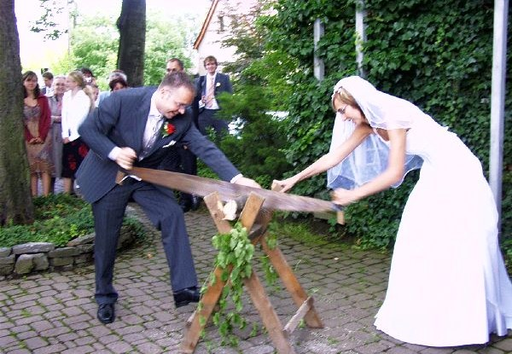
Kooperationsfähigkeit!
Checkliste: Wie gross ist Ihre Bereitschaft zur Kooperation?
Kommt Ihnen das bekannt vor? Ja Nein
1. Arbeiten Sie gerne oft mit jemanden / mehreren zusammen?
2. Ist es für Sie wichtig, dass Sie zusammen mit Mitarbeitern
Projekte abwickeln? Voran merken Sie das?...
DOAG 21./22.Nov.2019

Slide 26
Lenkungsgrad (Entscheidungs – Freiheit) – Wertschätzung
Grosse Lenkung / Bevormundung
Autoritär im Sinne von:
* Diktatorisch
* Imperialistisch
Autoritär im Sinne von:
* fürsorglichem Vater- verhalten (Patriarchat)
geringe
Hohe
Wertschätz.
Laisser faire
(Antiautoritär)
Demokratisch
* Kooperativ
* Partizipativ
* Delegation
Kleine Lenkung / Hohe Entscheidungsfreiheit
© Mai 2001-2004, Walter Jenni, CH-8269 Fruthwilen /TG D\...Führungsmodell_Aut-Demok.ppt
DOAG 21./22.Nov.2019

